Slide 1

Decodificando CXN
A Arquitetura por Trás das Expressões CDS — Um guia visual para entender a notação interna do SAP CAP.

Slide 2
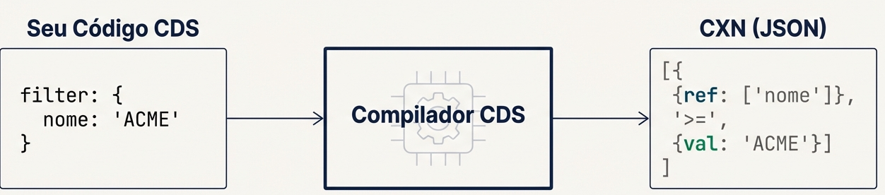
O Que é CXN e Por Que é Importante?
CDS Expression Notation (CXN): É a representação interna, em formato JSON, de todas as expressões utilizadas em definições e queries CDS.
Linguagem do Compilador: É a linguagem que o compilador CDS usa para entender e processar sua lógica de negócio (`filter: { nome: 'ACME' }` → `[{ref: ['nome']}, '=', {val: 'ACME'}]`) antes de traduzi-la para o banco de dados.
Compreender CXN permite depurar queries complexas, criar ferramentas customizadas e dominar o funcionamento interno do CAP.

Slide 3
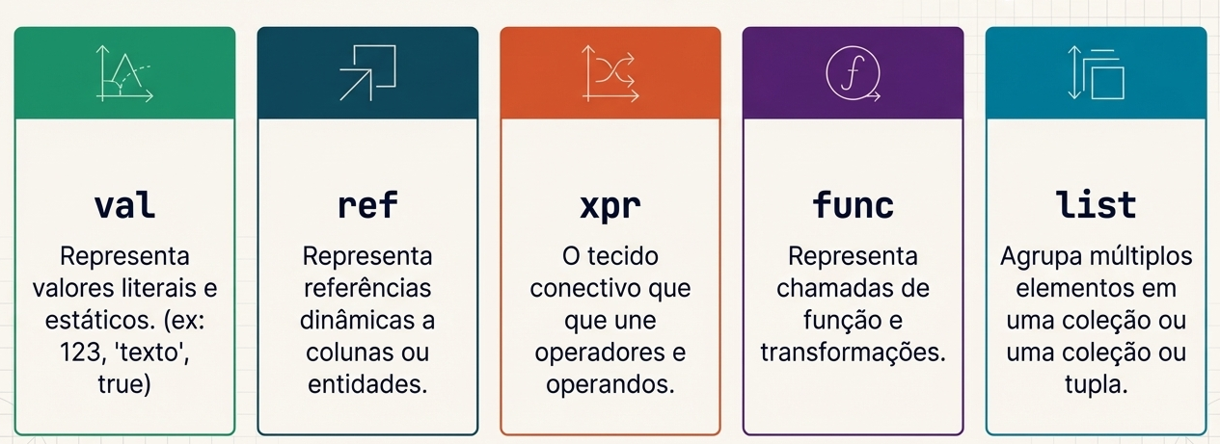
Os Blocos de Construção do CXN
Toda expressão CXN é composta por um pequeno conjunto de blocos de construção em JSON.
val & ref: `val` representa valores literais e estáticos (`123`, `'texto'`, `true`); `ref` representa referências dinâmicas a colunas ou entidades.
xpr, func & list: `xpr` é o tecido conectivo que une operadores e operandos; `func` representa chamadas de função; `list` agrupa múltiplos elementos em uma coleção ou tupla.

Slide 4
O Fundamento: Valores Literais com `{val: ...}`
Expressão CDS
Representação CXN
{val: 'a string'}
{val: 11}
{val: true}
{val: null}
{val: '2023-04-15', literal: 'date'}
{val: '2023-04-15T13:05:23Z',
literal: 'timestamp'}
'a string'
11
true
null
date'2023-04-15'
timestamp'2023-04-15T13:05:23Z'
A chave `val` contém o valor literal exatamente como especificado em JSON. Literais tipados como `date` ou `timestamp` incluem uma propriedade adicional.

Slide 5
Apontando para Dados: Referências com `{ref: [...]}`
Uma referência (`ref`) aponta para um elemento de dados, como uma coluna ou uma associação. É representada por um array de segmentos de caminho.
Expressão CDS
Representação CXN
{"ref": ["keyword"]}
{"ref": ["foo", "bar"]}
![keyword]
foo.bar

Slide 6
Referências Avançadas: Adicionando Filtros e Argumentos
A estrutura de `{ref: [...]}` pode ser expandida. Um segmento pode ser um objeto para incluir cláusulas como `where`, `groupBy`, `orderBy` e `limit`.
Expressão CDS com Filtro Infixo
Representação CXN Expandida
{
ref: [
{
id: 'foo',
where: [{ref: ['a']}, '=', {val: 9}],
groupBy: [{ref: ['b']}],
having: [{ref: ['b']}, '>', {val: 2}],
orderBy: [{ref: ['c']}],
limit: {rows: {val: 7}}
},
'bar'
]
}
foo[where a=9 group by b having b>2 order by c limit 7].bar

Slide 7
Executando Ações: Chamadas de Função com `{func: ...}`
Funções são representadas com a chave `func` para o nome da função e `args` para seus argumentos, que podem ser um array (posicional) ou objeto (nomeado).
Expressão CDS
Representação CXN
{func: 'sum', args: [{ref: ['x']}]}
{func: 'foo', args: {p: {ref: ['x']}}}
{func: 'count', args: ['*']}
{func: 'rank', args: [], xpr: ['over', {xpr:[...]}]}
sum(x)
foo(p => x)
count(*)
rank() over (...)
Note que a cláusula `over` de funções de janela SQL é capturada usando um `xpr`, demonstrando como os blocos se compõem.

Slide 8
Casos Especiais: Funções como Operadores em `{xpr: ...}`
Atenção: chamadas de função no estilo 'método' (`.`) e instanciações com `new` não são representadas por `{func: ...}`, mas como expressões `xpr`.
Expressão CDS
Representação CXN
{xpr: [{ref: ['shape']}, '.', {func: 'ST_Area', args: []}]}
{xpr: ['new', {func: 'ST_Point', args: [{val: 2}, {val: 3}]}]}
shape.ST_Area()
new ST_Point(2, 3)
Isso mostra a flexibilidade do `xpr` como o principal mecanismo para combinar elementos em CXN.

Slide 9
A Cola do Sistema: Expressões de Operador com `{xpr: ...}`
O bloco `{xpr: ...}` é o mais versátil. Ele une um ou mais operandos com operadores para formar expressões complexas.
Expressão CDS
Sua estrutura é um array simples contendo uma sequência de operandos (qualquer bloco CXN) e operadores (strings como `'='` ou `'and'`):
Representação CXN
{xpr: [{ref: ['x']}, '<', {val: 9}]}
x < 9
Parênteses `( ... )` em uma expressão são representados por um `{xpr: ...}` aninhado, preservando a precedência.

Slide 10
Desconstruindo um `{xpr: ...}` Aninhado
Expressão CDS com Parênteses
Representação CXN Aninhada
{
xpr: [
{ref: ['x']}, '<',
{val: 9},
'and',
{ xpr: [
{ref: ['y']}, '=',
{val: 1}, 'or',
{ref: ['z']}, '=', {val: 2}
]}
]
}
x < 9 and (y = 1 or z = 2)

Slide 11

A Filosofia do xpr: "Ignorância Inteligente"
Sequência Plana sem Árvore Rígida
Captura Fiel: O CQN intencionalmente não tenta entender os operadores individuais (`and`, `or`, `=`). Ele apenas os captura como uma sequência, na mesma ordem em que aparecem no código fonte.
Extensibilidade Nativa: "Essa 'ignorância' nos permite permanecer abertos a qualquer tipo de operador e palavra-chave. Por exemplo, podemos expressar facilmente extensões nativas de dialetos de banco de dados subjacentes."
Por que isso importa?
À Prova de Futuro: Garante que o CAP seja extensível e capaz de suportar novos recursos de banco de dados sem exigir alterações no compilador principal.
Passthrough Direto: Operadores SQL específicos de HANA ou PostgreSQL podem fluir pelo AST sem bloqueios.
Key Takeaway: Essa abordagem garante que o CAP seja extensível e à prova de futuro.

Slide 12
Uma Exceção à Regra: O Operador Ternário
Como uma exceção à regra de 'ignorância', o CDS suporta o operador ternário (`? :`) no código fonte, mas o converte imediatamente para `CASE` em CXN.
Código CDS
Blueprint CXN (`case ... when ... then ... else ... end`)
{
"xpr": [
"case", "when", {"ref": ["x"]}, "<", {"val": 10},
"then", {"ref": ["y"]},
"else", {"ref": ["z"]},
"end"
]
}
x < 10 ? y : z
Isso simplifica o processamento interno, mapeando uma construção de alto nível para uma expressão SQL mais universal.

Slide 13
Agrupando Elementos: Listas e Tuplas com `{list: ...}`
Para representar uma coleção de valores, como em uma cláusula `IN` ou uma tupla, use o bloco `{list: ...}`. Ele contém um array de expressões.
Código CDS
Blueprint CXN
{list: [{val: 1}, {val: 2}, {val: 3}]}
{list: [{ref: ['foo']}, {ref: ['bar']}]}
(1, 2, 3)
(foo, bar)

Slide 14
Queries Dinâmicas: Parâmetros de Ligação (`param`)
Parâmetros para prepared statements são representados por um bloco `{ref: [...]}` com uma propriedade adicional `param: true`.
Código CDS
Blueprint CXN
{xpr: [{ref: ['x']}, '=', {ref: ['?'], param: true}]}
{xpr: [{ref: ['x']}, '=', {ref: [1], param: true}]}
{xpr: [{ref: ['x']}, '=', {ref: ['y'], param: true}]}
x = ?
x = :1
x = :y

Slide 15
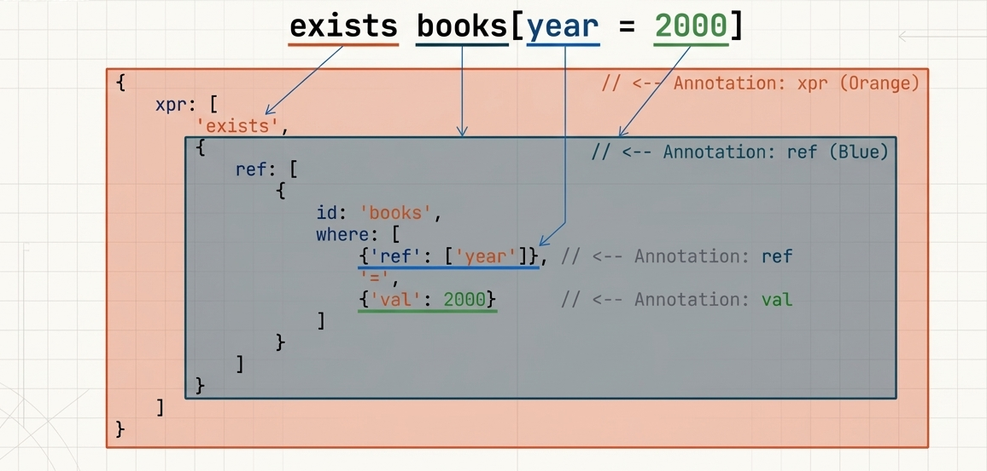
A Arquitetura Completa: Juntando Todos os Blocos
Vamos analisar uma expressão complexa (`exists books[year = 2000]`) e ver como nossos blocos de construção (`xpr`, `ref`, `val`) se combinam.
Composição Hierárquica: `xpr` externo (`'exists'`) envolve um `ref` (`id: 'books'`) cujo filtro `where` contém outro `xpr` (`{ref: ['year']}, '=', {val: 2000}`).

Slide 16
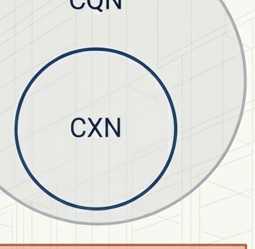
Próximos Passos: Expressões e Além
Cobrimos os blocos de construção fundamentais do CXN, a linguagem das expressões em CDS.
CXN dentro do CQN
Subqueries: Expressões `SELECT` completas também podem ser aninhadas, formando um bloco próprio em CXN.
CQN (CDS Query Notation): O CXN é parte do CQN, a notação completa para queries `SELECT`, `INSERT`, `UPDATE` e `DELETE`.
Documentação Oficial
Core Query Notation (CQN): Para explorar a estrutura completa de queries, incluindo projeções, fontes de dados e operações de modificação, consulte a documentação oficial do CQN no SAP Capire.

